Slide 1

Повторение по теме
«Существительное»

Slide 2
Синтаксическая 5.
Указать синтаксическую роль имён существительных в предложениях.
Книга хранилище знаний.
2) Сырость от земли начинала холодить бок.
3) Туристы отправились в поход за город.

Slide 3
Самопроверка.
Книга - хранилище знаний.
2) Сырость от земли начинала холодить бок.
3) Туристы отправились в поход за город.

Slide 4
Блиц - опрос
1) Что обозначает имя существительное?
2) Род имён существительных пламя, животное, солнышко?
3) Изменение существительного по падежам?
4) Существительные, называющие живой предмет и отвечающие на вопрос КТО?
5) Имена существительные, называющие единичный предмет?
6) Существительное в косвенном падеже как член предложения?
7) Ь пишется у существительных?

Slide 5
Распутайте цепочку
В цепочке слов спрятано 10 имён собственных – названий географических объектов России.
УРАЛЕНАРХАНГЕЛЬСКОСТРО
МАНГАРАЛДАНОВГОРОДОНО
РИЛЬСКРАСНОЯРСК

Slide 6
Укажите имена собственные, которые требуется выделить кавычками.
село Красное
море Лаптевых
гостиница Северная
повесть Школа
Былина Илья Муромец и Соловей - разбойник
ледокол Арктика

Slide 7
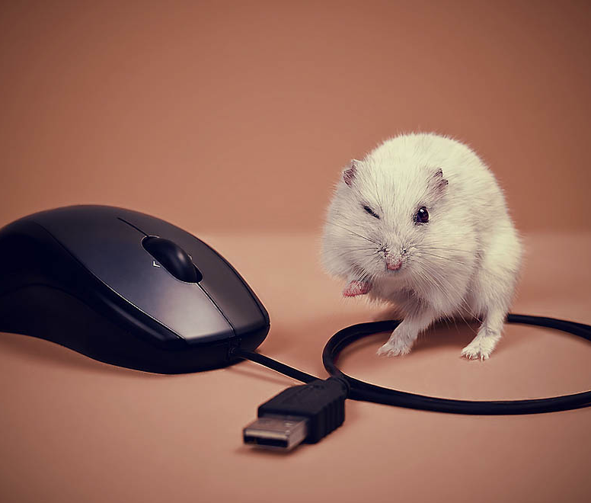
Какой признак существительных иллюстрирует эта картинка?
Отгадайте загадки и определите одушевлённость/ неодушевлённость сущ-ных.
1) Не зверь, не птица, а нос как спица.
2) Катится бочка, нет на ней ни сучочка.
3) Ходили мужики в лес без топоров, срубили избу без углов.
Отгадки: комар, яйцо, муравьи

Slide 8
Буквенный диктант
Вставьте пропущенные буквы, отметьте их на «ленте ответов».
1. Ослабеть от усталост.. 2. Прикреплён к батаре..
3. Скучает по матушк.. 4. В картинной галере..
5. Деревья в ине.. 6. Заслушался на экскурси..
7. Отдыхает в деревн.. 8. в нашем поколени..
9. Оазис в пустын.. 10. экскурсия по Якути..
1 | 2 | 3 | 4 | 5 | 6 | 7 | 8 | 9 | 10
И | Е | Е | Е | Е | И | Е | И | Е | И

Slide 9
Объяснительный диктант
Гореть синим пламе__, под брем_нем забот, без роду и плем_н__, до поры до врем_н__, со врем__н царя Гороха, называть вещи своими им_нами_, в кои-то врем_на.
– Известны вам эти выражения, а как они называются?

Slide 10



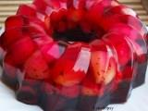
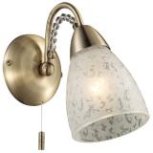
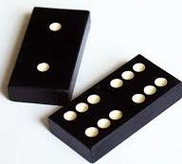

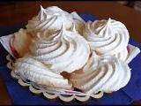
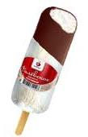
Назови существительные, изображённые на картинках. Укажи их род. Какие это существительные?

Slide 11
Орфографическая разминка
Ч_рн___ кофе;
Ар__матн____ салями;
Пр_к_снулся к лохмат__ ш_мпанзе;
Пр_красн__ шампунь;
Выб_рать нов___ тюль;
К_нгуру ускакал_ от дикого плем_ни.

Slide 12
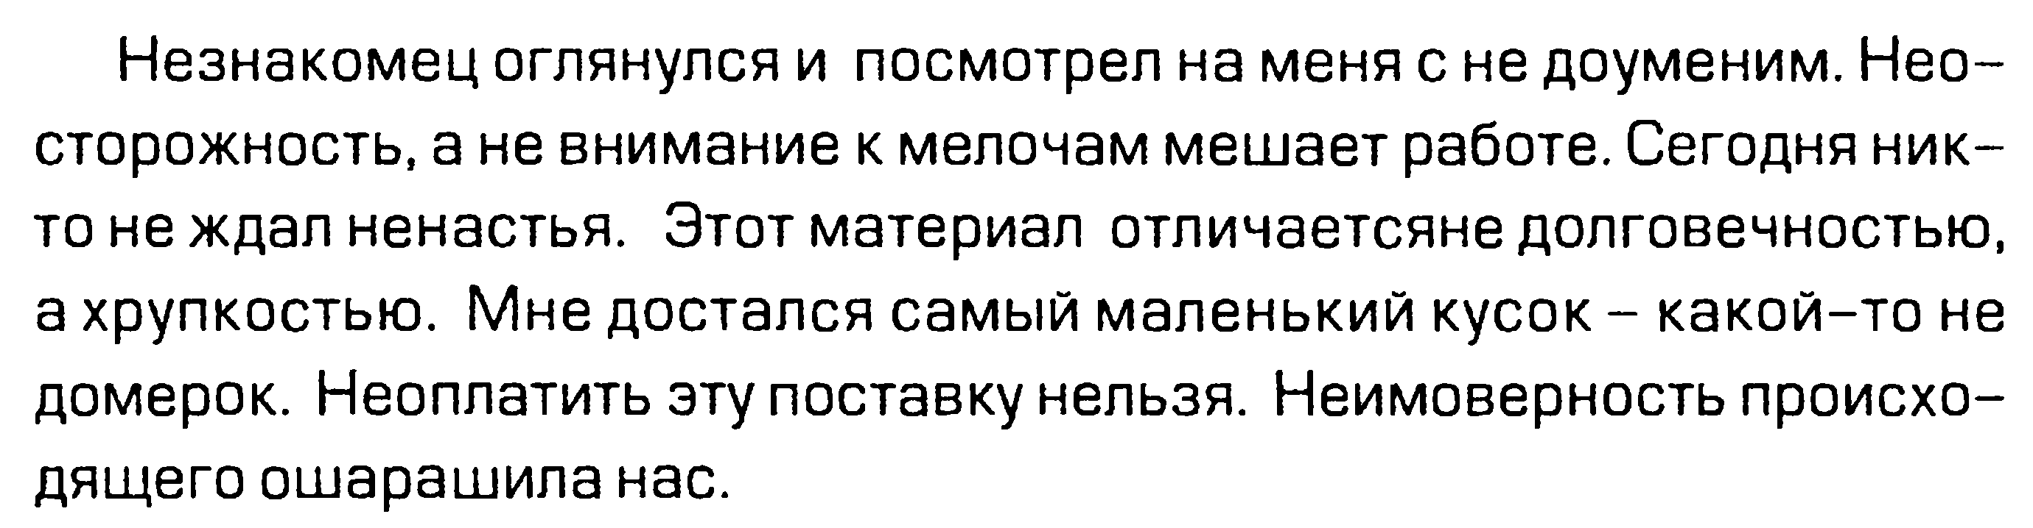
НЕ с существительными
Расскажите о правописании НЕ с существительными. Найдите 5 ошибок в задании, выпишите слова, исправив ошибку.

Slide 13
Кроссворд «Кто такой, кто такая»
 | 1
 |  |  | 2
 |  | 3
4
 |  |  |  | 5
 |  | 6
1. Тот, кто постоянно все теряет, забывает
2. Тот, кто подлизывается к кому-нибудь
3. Человек, который всегда жалуется
4. Человек, который выдвигая себя, стремится выслужиться
5.Человек, который не может усидеть на месте
6.Человек, который зазнаётся

Slide 14
КЛЮЧ
 | р | а | с | т | я | п | а
 |  |  | п | о | д | л | и | з | а
 |  | я | б | е | д | а
в | ы | с | к | о | ч | к | а
 |  | н | е | п | о | с | е | д | а
 |  | з | а | з | н | а | й | к | а

Slide 15
Тестовое задание
Каким членом предложения является выделенное существительное? Мороз выбелил хрупкие сучья берёз.
1) подлежащим
2) дополнением
3) обстоятельством места
4) обстоятельством образа действия

Slide 16
Тестовое задание
2. Какое существительное не относится к 1- му склонению.
1) галерея
2) пламя
3) биология
4) оранжерея

Slide 17
Тестовое задание
3. Укажите несклоняемое существительное.
1) интерьер
2) пальто
3) роман
4) медицина

Slide 18
Тестовое задание
4. Найдите ошибку в согласовании.
1) строгое жюри
2) жёлтое такси
3) шумное Сочи
4) весёлый шимпанзе

Slide 19
Тестовое задание
5. Какое из выделенных слов склоняется?
1) учился с Олегом ( Фоменко)
2) стихи Зои ( Алигер)
3) встреча у Максима (Глухих)
4) сказки Ганса ( Андерсен)

Slide 20
Тестовое задание
6. В каком слове на месте пропуска пишется буква И?
1) горош..к
2) сухар..к
3) комоч..к
4) платоч..к

Slide 21
Тестовое задание: проверка
- 2) дополнением
- 2) пламя
- 2) пальто
- 3) шумное Сочи
- 4) сказки Ганса Андерсена
- 2) сухарик

Slide 22
Морфологический разбор
1вариант:
Надо мной в лазур_ ясной бл_стит звёздочка.
2 вариант:
Мы шли по тенистой алле_.

Slide 23
Переделай
Переставив буквы, превратите каждое слово в другое слово, тоже имя существительное.
КОРШУН
МАРКА
ЛАПША
КОМАР
ОПРОС
АДРЕС
ИСТЕЦ
ХАЛВА
СОСНА
ШНУРОК
КАРМА
ШПАЛА
КОРМА
ПРОСО
СРЕДА
СИТЕЦ
ХВАЛА
НАСОС

Slide 24
Дом. задание
Подготовка к диктанту( повторить правило)
Составить творческое задание на закрепление темы «Имя существительное»

